Slide 1


Аналітичний моніторинг
за допомогою
Google Analytics як інструмент аналізу діяльності бібліотеки
Світлана Ларенкова
svitlana.larenkova@nuos.edu.ua

Slide 2

Google Analytics є потужним інструментом, який дозволяє бібліотекам глибоко проаналізувати особливості використання їхнього веб-сайту та застосувати отримані дані для оптимізації обслуговування користувачів та підвищення ефективності роботи.

Slide 3

Google Analytics – це служба вебаналітики, яка дозволяє користувачам, тобто в даному випадку – бібліотекам, відстежувати та оцінювати дані сайту, включаючи такі важливі показники, як:
кількість відвідувачів;
демографія відвідувачів;
джерела трафіку;
діяльність користувачів;
дії у соціальних мережах та багато іншого.

Slide 4

Цілі та завдання застосування
Google Analytics у бібліотеці
Підвищення ефективності веб-сайту
Оптимізація маркетингу та просування
Покращення обслуговування користувачів
Аналіз поведінки користувачів допоможе визначити, які розділи та функції сайту найбільш затребувані, а також знайти проблемні місця.
Дані про джерела трафіку, популярні сторінки та ефективність рекламних кампаній дозволять розробити більш цілеспрямовані стратегії.
Розуміння потреб та поведінки відвідувачів сайту допоможе краще задовольняти їхні очікування та підвищити задоволеність.

Slide 5

Основні метрики та показники для аналізу роботи бібліотеки
1
Кількість користувачів
Відстежуйте загальну кількість унікальних відвідувачів, нових та повернувшихся користувачів.
2
Поведінка на сайті
Аналізуйте такі показники, як тривалість сесії, кількість переглянутих сторінок, відмови.
3
Джерела трафіку
Дізнайтеся, звідки приходять ваші відвідувачі - з пошукових систем, соціальних мереж, реферальних посилань тощо.

Slide 6




Аналіз поведінки користувачів на сайті бібліотеки
Ключові сторінки
Точки відмови
Стежки користувачів
Виявляйте найпопулярніші розділи та сторінки, на яких користувачі проводять найбільше часу.
Ідентифікуйте сторінки, на яких відвідувачі найчастіше залишають сайт, та працюйте над їх оптимізацією.
Аналізуйте, як відвідувачі переміщуються сторінками сайту, щоб зрозуміти їхній шлях та пропонувати необхідну інформацію

Slide 7
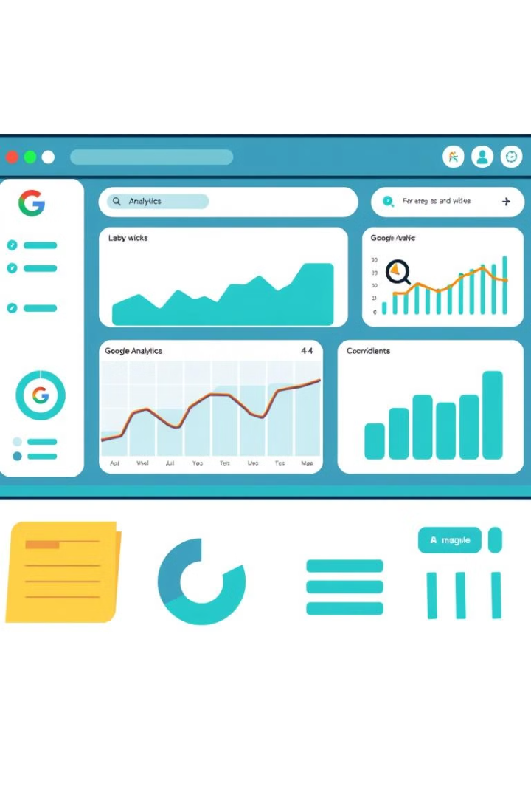




Звіти та візуалізація даних в Google Analytics
Аудиторія
Джерела трафіку
Аналізуйте демографічні дані, інтереси та поведінку користувачів.
Дізнавайтеся, звідки приходять ваші відвідувачі та наскільки ефективні ваші канали просування.
Конверсії
Аналітичні дані
Відстежуйте, наскільки ефективно ваші сторінки спонукають користувачів до цільових дій.
Використовуйте детальні звіти для глибокого розуміння поведінки аудиторії та тенденцій.

Slide 8

Реагування та вдосконалення роботи бібліотеки на основі даних
1
Розробка стратегії
2
Впровадження змін
Використовуйте дані Google Analytics для розробки обґрунтованих планів щодо покращення роботи бібліотеки.
Застосовуйте отримані ідеї для оптимізації контенту, функцій сайту та послуг, що надаються.
3
Постійний моніторинг
Регулярно аналізуйте ефективність впроваджених змін та вносьте корективи за необхідності.

Slide 9
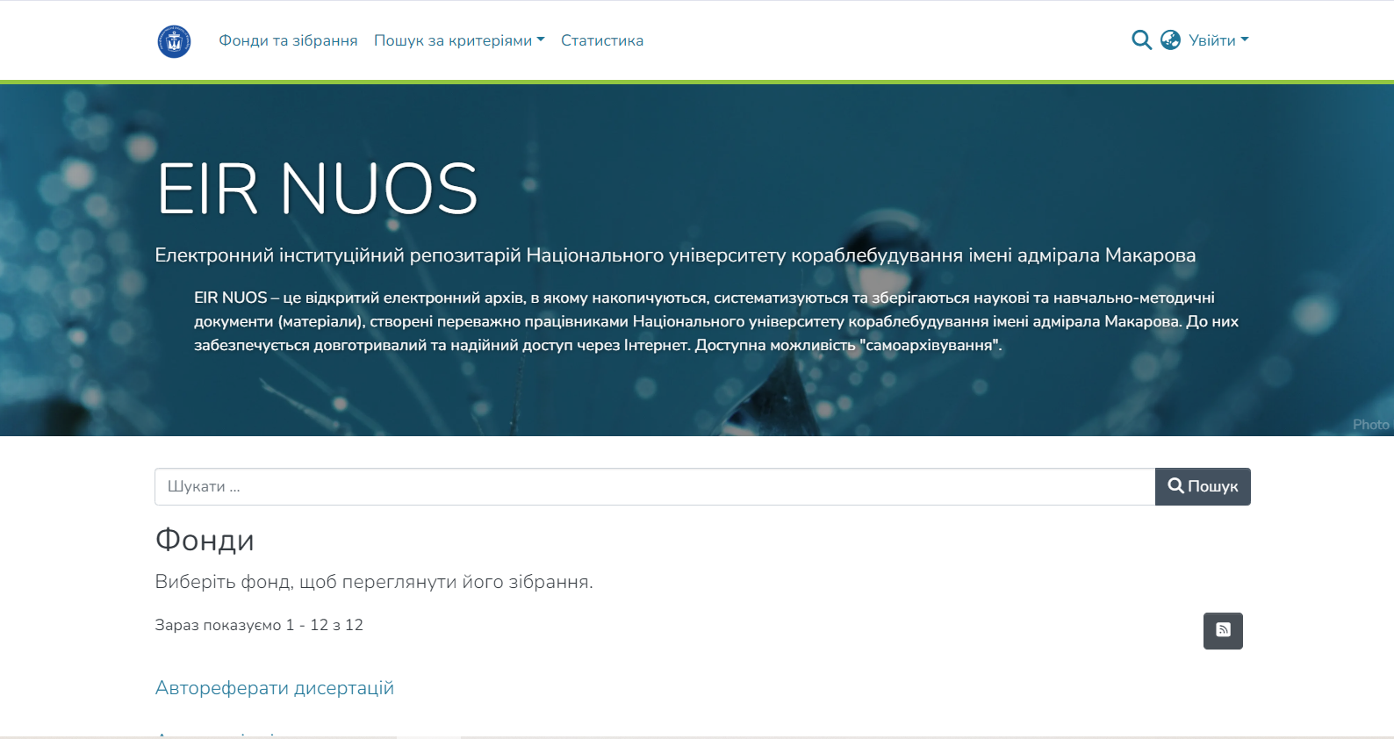
Інституційний Репозитарій НУК https://eir.nuos.edu.ua/home

Slide 10
За даними Google Analytics станом за І півріччя 2024 р.
№ п/п | Назва | Переглядів |  | користувачів
1 | Всього | 95030 | 100 % | 5985 | 100 %
2 | Головна | 18346 | 19,3 % | 1078 | 18,01 %
3 | Моє середовище | 6993 | 7,36 % | 95 | 1,59 %
4 | Пошук | 3735 | 3,93 % | 179 | 2,99 %
5 | DSpace | 2182 | 2.29 % | 591 | 9.87 %
6 | Інститути | 2092 | 2,20 % | 140 | 2,34 %
7 | Редагування нових | 1643 | 1,73 % | 78 | 1,30 %
8 | DSpace | 1626 | 1,71 % | 50 | 0,84 %
9 | Користувач | 1094 | 1,15 % | 188 | 3,14 %
10 | Надсилання | 1027 | 1,08 % | 68 | 1,14 %
11 | Редагування документа | 995 | 1,05 % | 3 | 0,05 %

Slide 11
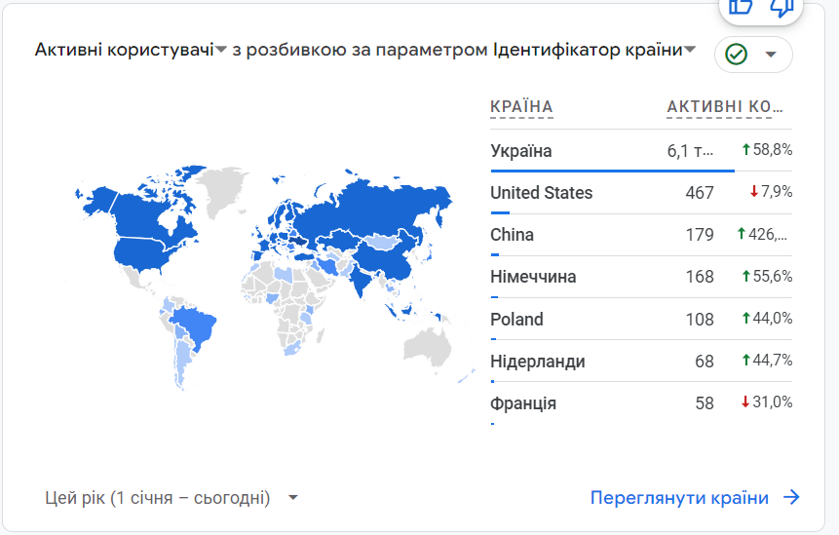
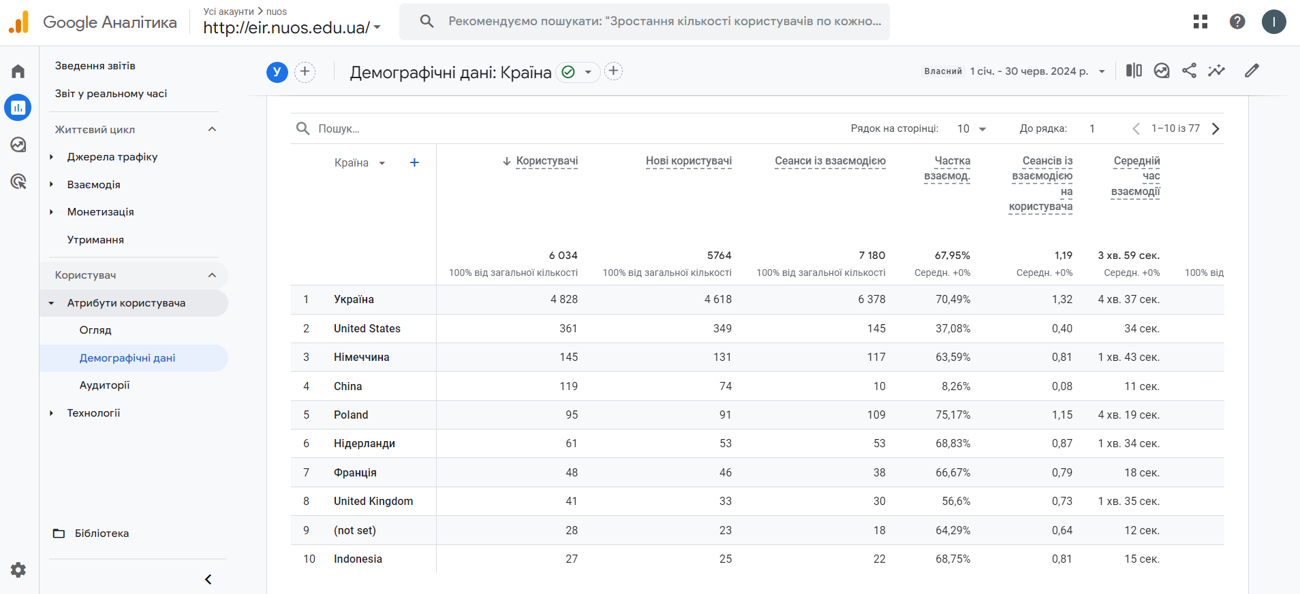

Slide 12
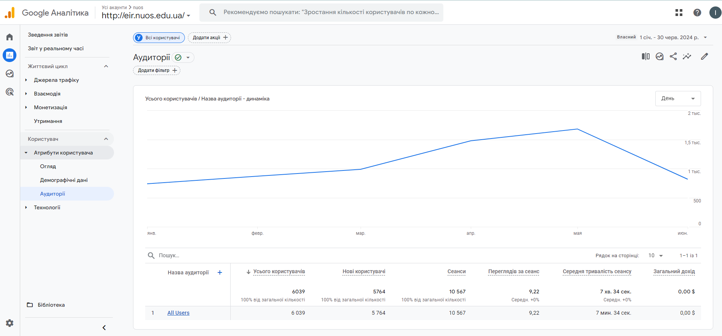
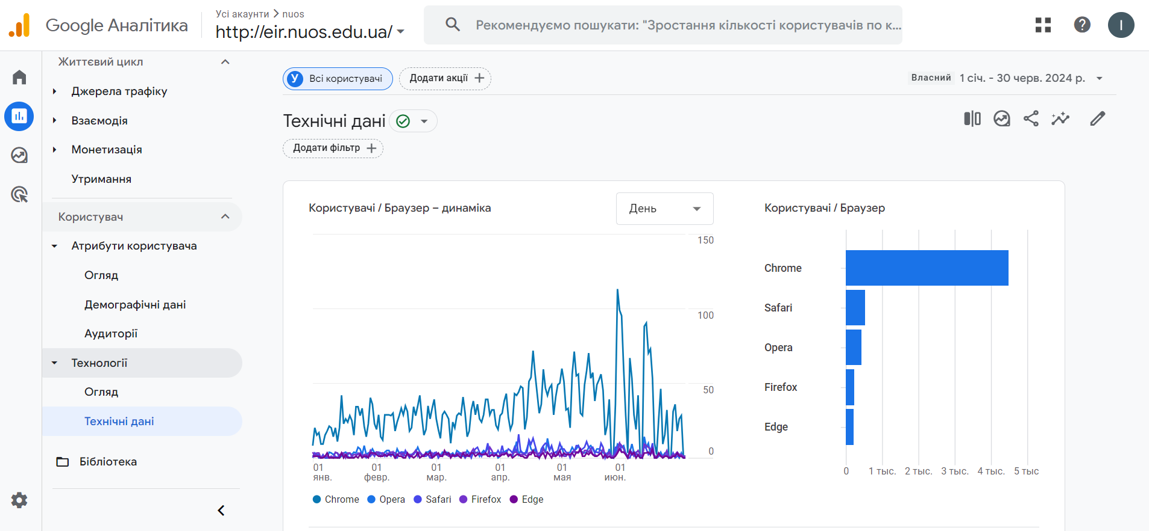

Slide 13
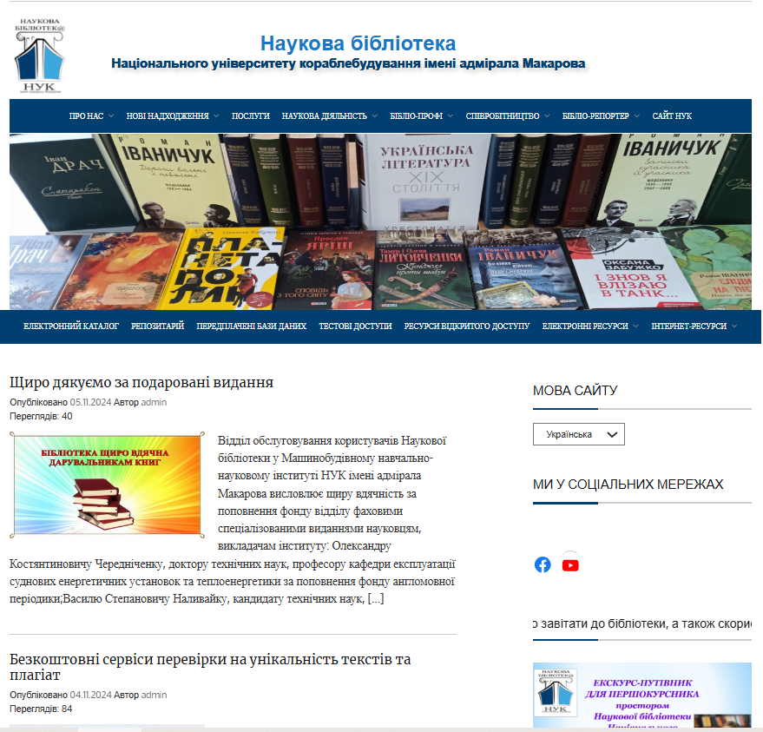
Сайт Наукової бібліотеки НУК https://lib.nuos.edu.ua/

Slide 14
За даними Google Analytics станом за І півріччя 2024 р.
№ п/п | Назва | Переглядів |  | користувачів
1 | Всього | 18749 | 100 % | 3505 | 100 %
2 | Головна сторінка | 6416 | 34,2 | 837 | 23,9
3 | Електронний каталог | 2059 | 11 | 41 | 1,17
4 | Правила оформлення | 844 | 4,5 | 740 | 21,1
5 | Бібліотеки Миколаєва – Наукова бібліотека | 464 | 2,5 | 64 | 1,82
6 | Передплачені БД | 461 | 2,5 | 68 | 1,94
7 | Електронні словники | 363 | 1,93 | 244 | 6,96
8 | Віртуальні виставки | 355 | 1,89 | 122 | 3,48
9 | Ресурси відкритого доступу | 283 | 1,5 | 187 | 5,34

Slide 15
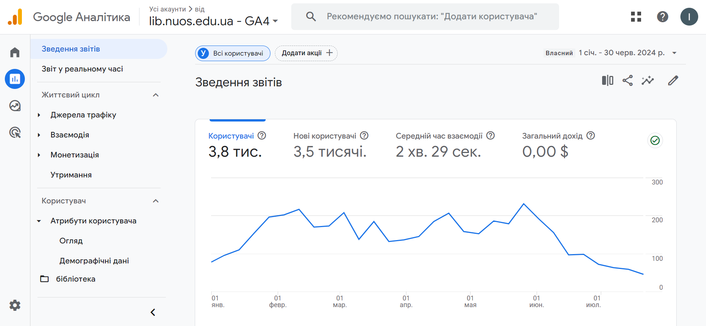
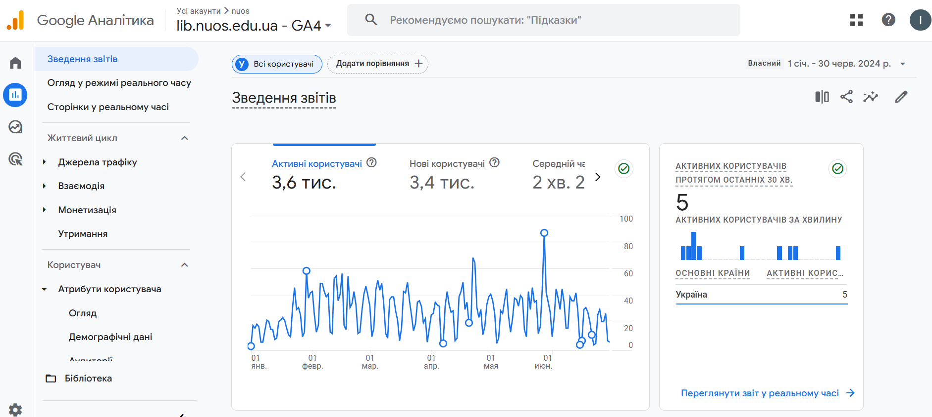

Slide 16
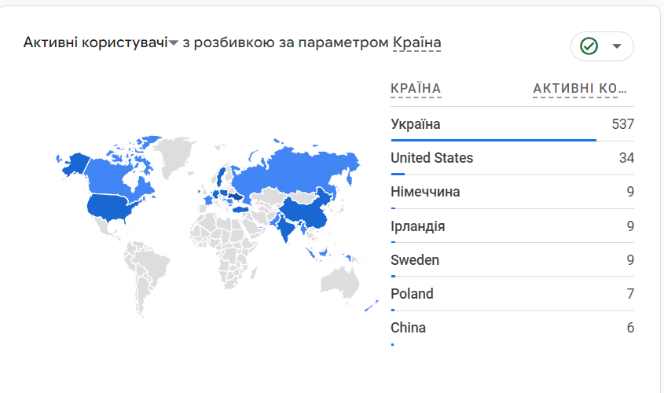
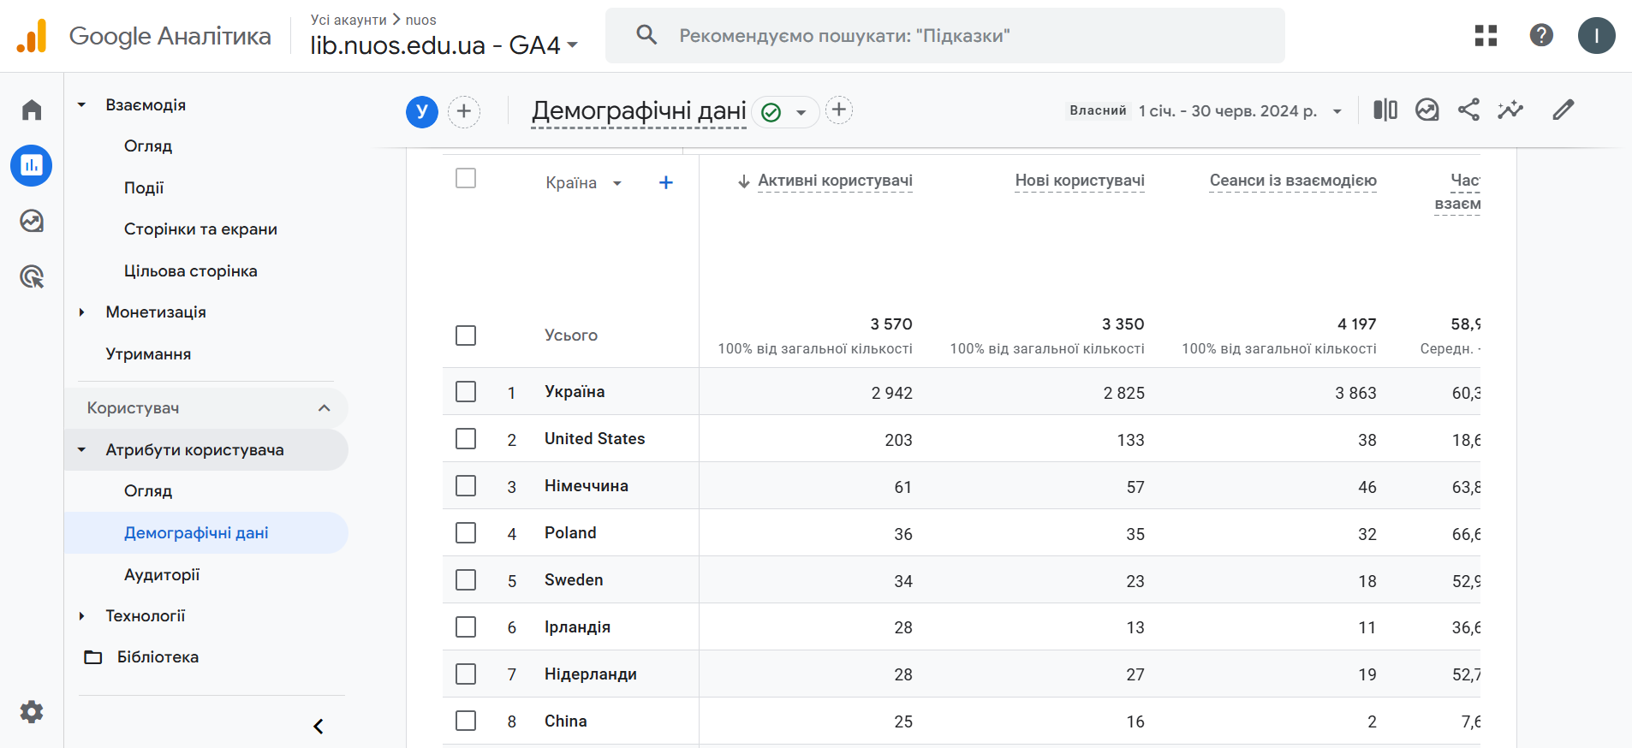

Slide 17

Висновки та рекомендації щодо впровадження Google Analytics у бібліотеці
Ключові переваги
Крок за кроком впровадження
- Глибоке розуміння аудиторії та її потреб - Оптимізація веб-сайту та послуг - Прийняття обґрунтованих рішень - Підвищення ефективності діяльності
1. Налаштуйте збір даних 2. Визначте ключові метрики та показники 3. Аналізуйте дані та виявляйте можливості для вдосконалення 4. Впроваджуйте зміни та відстежуйте їх ефективність 5. Повторюйте цикл постійного вдосконалення

Slide 18


